Slide 1
I à
التشريح الفوقي للدماغ

Slide 2
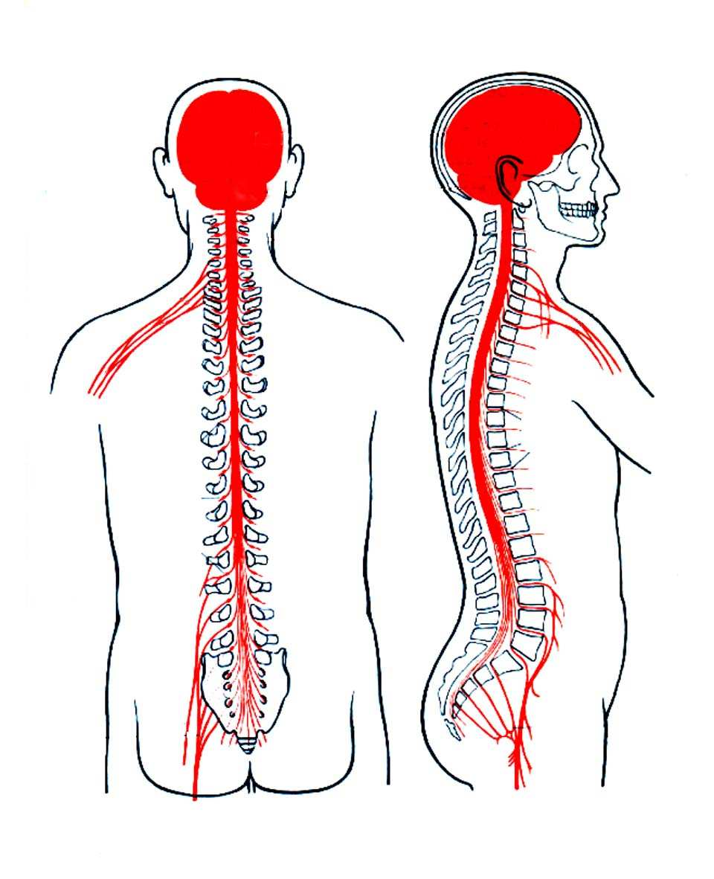


Introduction
Traitement de l’information Névraxe
cerveau, Cervelet, tronc cérébral, moelle spinale
Echelle macroscopique et imagerie cérébrale
Echelle histologique : neurones, cellules gliales, méninges.
Neurobiochimie, neurogénétique,
neurobiologie cellulaire ……
Circuit neuronaux

Slide 3
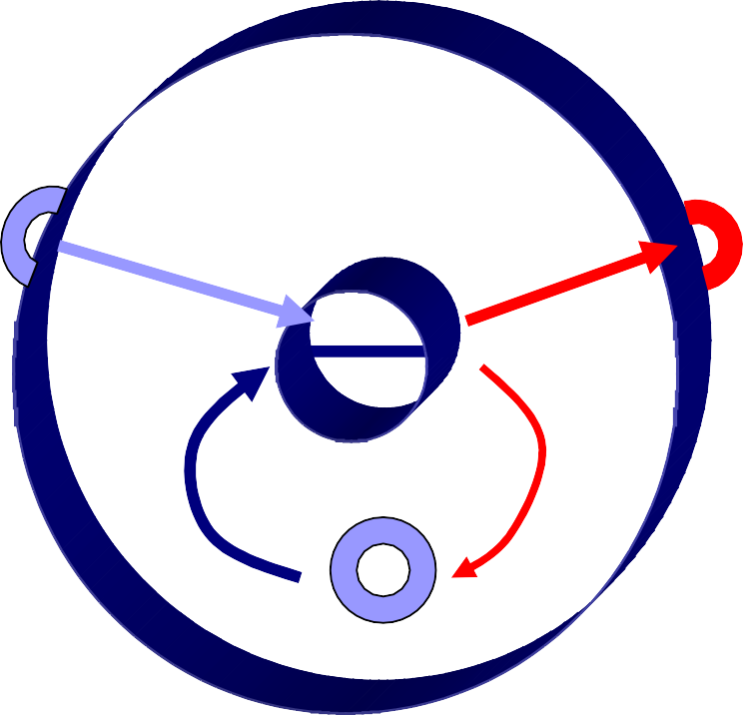
Les grandes fonctions du système nerveux
Réception
Conduction
Intégration
(Conduction) Réponse
SNC
SNP
SNP
SNV

Slide 4
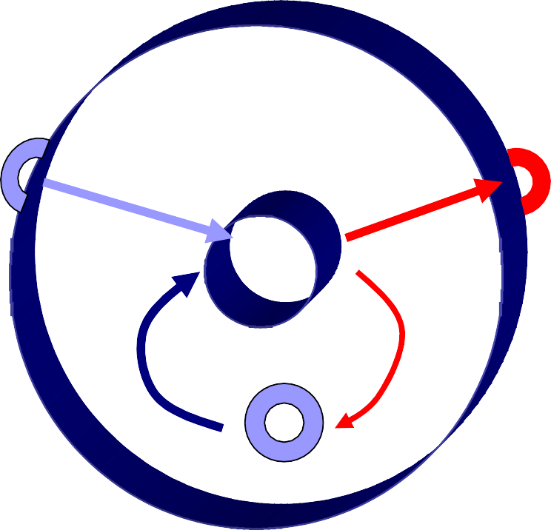
Trois subdivisions anatomiques
Système nerveux central
Système nerveux périphérique
  Afférences
efférences
SN végétatif (autonome)
  Sympathique
  para sympathique
SNC
SNP
SNV

Slide 5
Deux subdivisions fonctionnelles
Système somatique
Système viscéral
SNC
SNP
SNV

Slide 6
Hémisphère majeur et hémisphère mineur
La fonction des deux hémisphères n’est pas tout à fait symétrique
On parle d’hémisphère majeur (ou dominant) et d’hémisphère mineur (ou dominé)
  Majeur : à gauche chez les droitiers, à Dte chez les gauchers
Concerne surtout le lobe pariétal :
  Hémisphère majeur : langage surtout
  Hémisphère mineur : intégration du schéma corporel

Slide 7


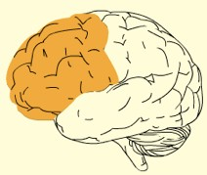
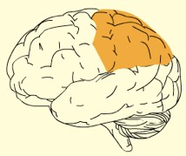


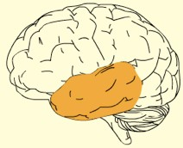
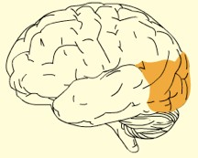
Lobes cérébraux
1.7. Les lobes cérébraux
Frontal
Pariétal
Temporal
Occipital

Slide 8

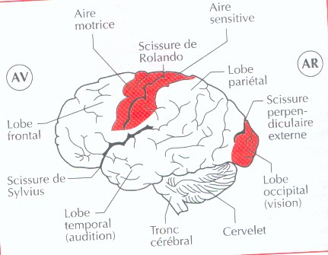




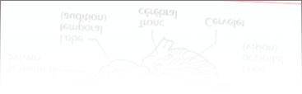
1.7. Les lobes cérébraux

Slide 9

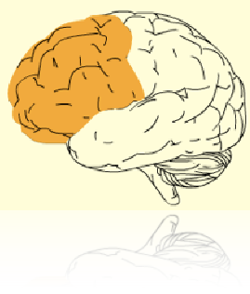
Lobe frontal
1.7. Les lobes cérébraux
Lorsque vous organisez votre journée ou défendez une idée avec des arguments, le lobe frontal est très actif.
En plus du raisonnement et de la planification, le lobe frontal module nos émotions et est impliqué dans ce qui fait notre personnalité.

Slide 10
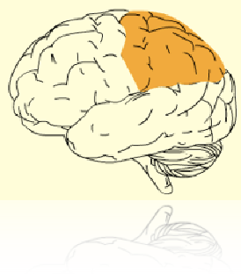
Lobe pariétal
1.7. Les lobes cérébraux
La région antérieure du lobe pariétal est consacrée aux di f f érentes perceptions sensorielles.

Slide 11
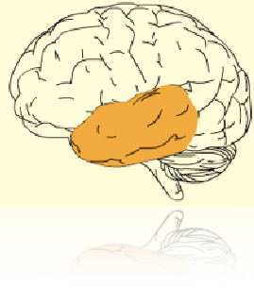
Lobe temporal
1.7. Les lobes cérébraux
Le lobe temporal est très sollicitée lorsque l’on écoute de la musique, car il nous permet de distinguer l’intensité de la tonalité des sons.
Le lobe l’origine
mots.
temporal est également à de la compréhension des

Slide 12
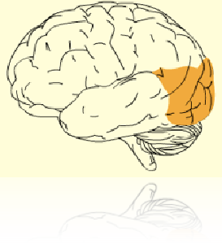
Lobe occipital
1.7. Les lobes cérébraux
Votre lobe occipital est actuellement en activité, car vous êtes en train de lire ces lignes.
Décodage de l’information visuelle (forme, couleur, mouvement).

Slide 13
Le cortex
Couche de substance grise (corps cellulaires des neurones) à la surface du cerveau
Responsable de toutes les activités conscientes et de nombreuses activités inconscientes

Slide 14
Aires corticales
Chaque fonction est élaborée par une aire du cortex
  Mouvements volontaires : aire motrice (partie postérieure du lobe frontal)
  Sensations : aire sensitive (partie antérieure du lobe pariétal
  Intégration du schéma corporel : lobe pariétal de l’hémisphère mineur
  Langage : lobe pariétal de l’hémisphère majeur
  Vision : lobe occipital
On peut donc deviner la localisation d’une lésion (tumeur, infarctus) en fonction des symptômes neurologiques

Slide 15
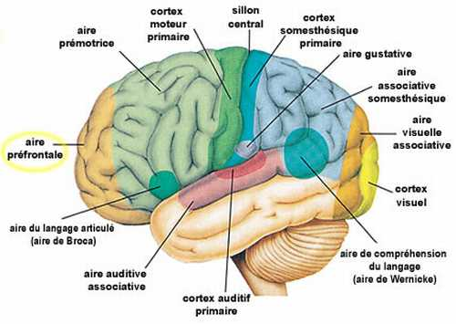
Les aires corticales

Slide 16

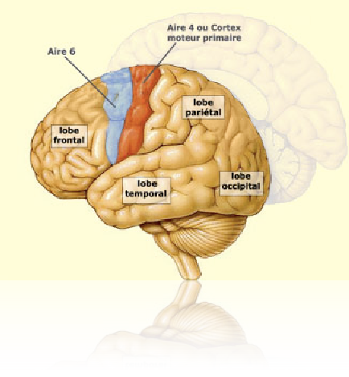


Cortex moteur
1.6. Le cortex moteur

Slide 17
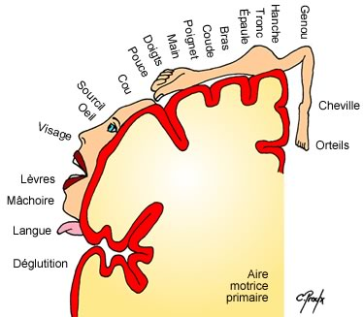
L’aire corticale motrice
Représentation somatotopique de l’aire motrice droite.
Au sein de l’aire motrice, chaque zone est responsable de la motricité d’une partie du corps.
Coupe dans le plan frontal

Slide 18

Cortex moteur
1.6. Le cortex moteur
La commande de tous nos mouvements volontaires provient du cerveau.
Le cortex moteur est la région la plus impliquée dans le contrôle des mouvements volontaires.
Il est situé dans le lobe frontal. Le cortex moteur est la région du cerveau qui décide du mouvement à réaliser.
Les neurones appelés neurones pyramidaux assurent le contrôle conscient des mouvements volontaires.

Slide 19

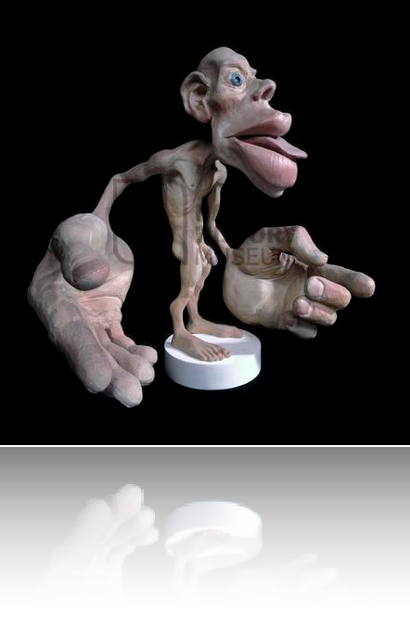


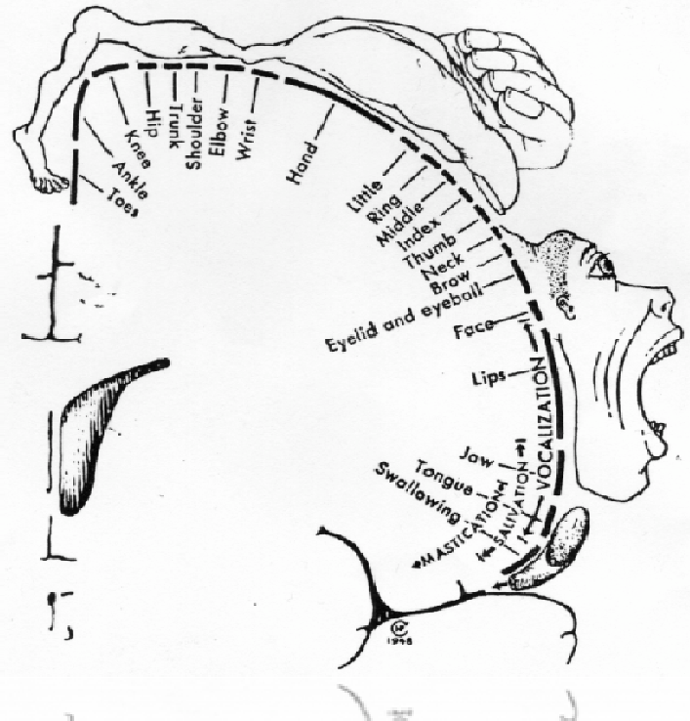

Cortex moteur
1.6. Le cortex moteur
Les régions nécessitent moteur très
du corps qui un contrôle
précis ont une
Homonculus moteur
surface de représentation plus importante au niveau du cortex moteur et bénéficient ainsi d’un meilleur contrôle.

Slide 20
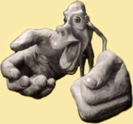
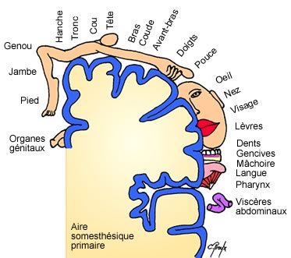
L’aire sensitive

Slide 21



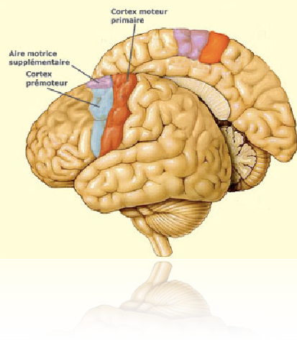





1.6. Le cortex moteur
Cortex moteur
Le cortex moteur se divise en 2 grandes aires, l’aire 4
(cortex moteur primaire) et l’aire 6 (cortex prémoteur & aire motrice
supplémentaire).

Slide 22

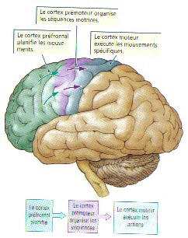






1.6. Le cortex moteur
Cortex prémoteur
Organisation des séquences motrices
Cortex préfrontal
Planification motrice
Cortex moteur primaire
Exécution motrice

Slide 23
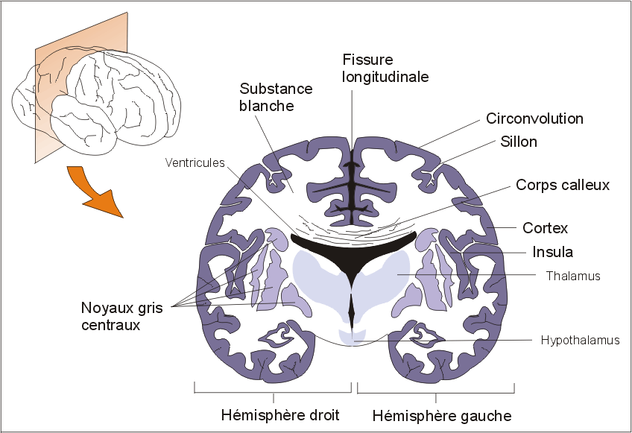
Composition:
Écorce de substance grise = cortex
Plus le cortex a une grande surface, plus il est plissé (circonvolutions et sillons)
Recouvrant de la substance blanche
Et des amas de substance grise: noyaux gris centraux

Slide 24
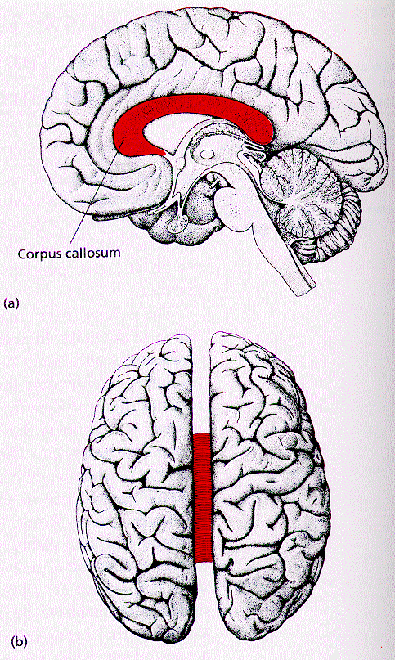
Télencéphale (cerveau) Hémisphères cérébraux
2 hémisphères reliés par un ruban de matière blanche : corps calleux

Slide 25
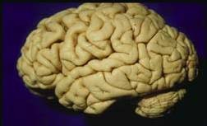
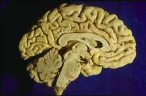

Slide 26
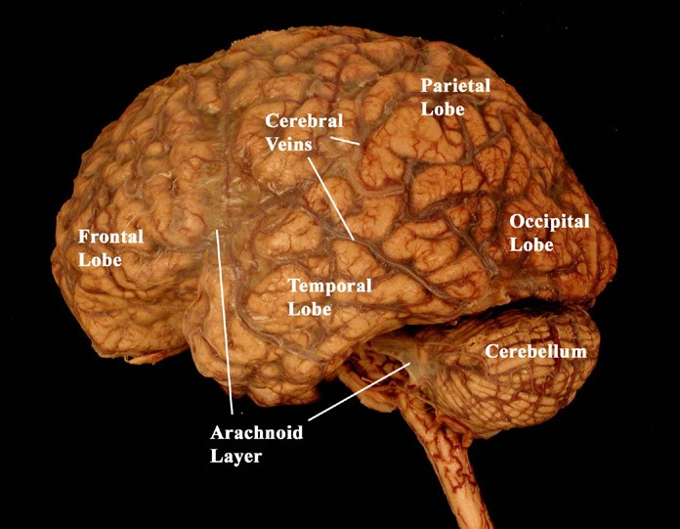
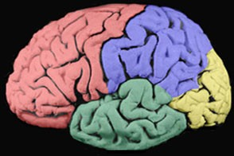
Lobe frontal
Lobe pariétal
Lobe occipital
Lobe temporal

Slide 27
Écorce de substance grise = cortex
Plus le cortex a une grande surface, plus il est plissé (circonvolutions et sillons)
Substance blanche
Et des amas de substance grise: noyaux gris centraux (corps striés, thalamus)

Slide 28
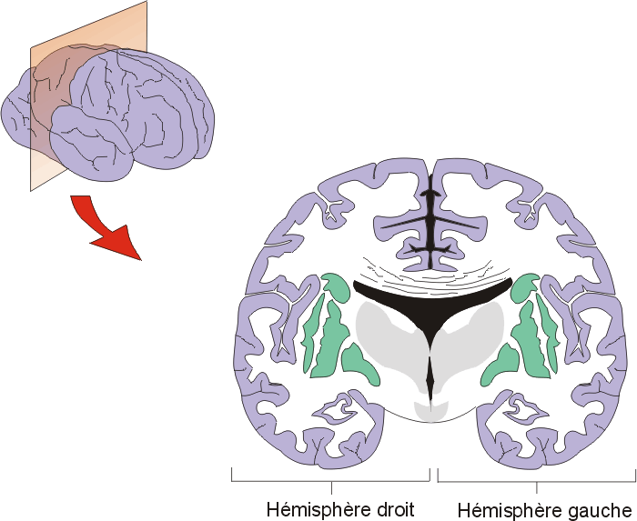
Cerveau – substance grise: noyaux gris centraux
Noyaux gris centraux

Slide 29
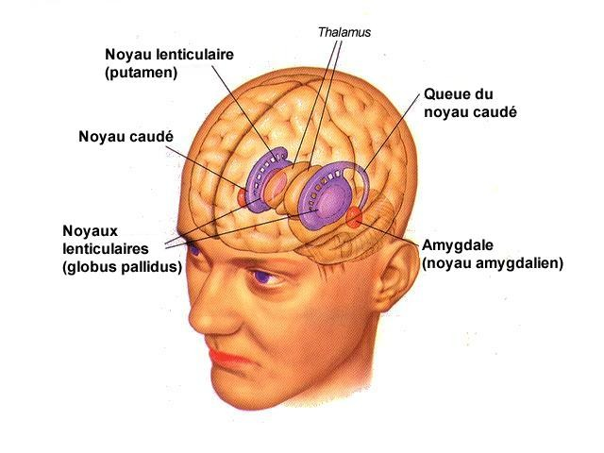

Slide 30
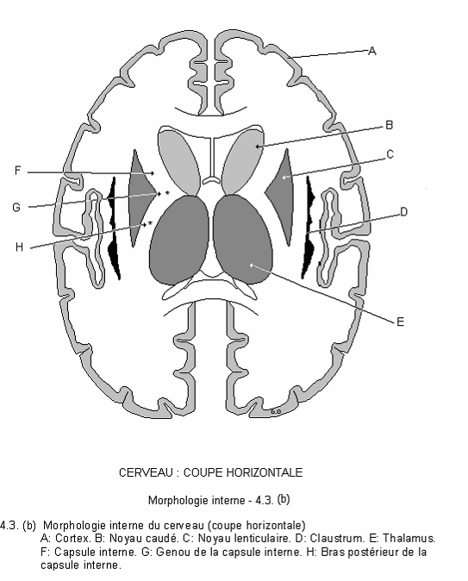
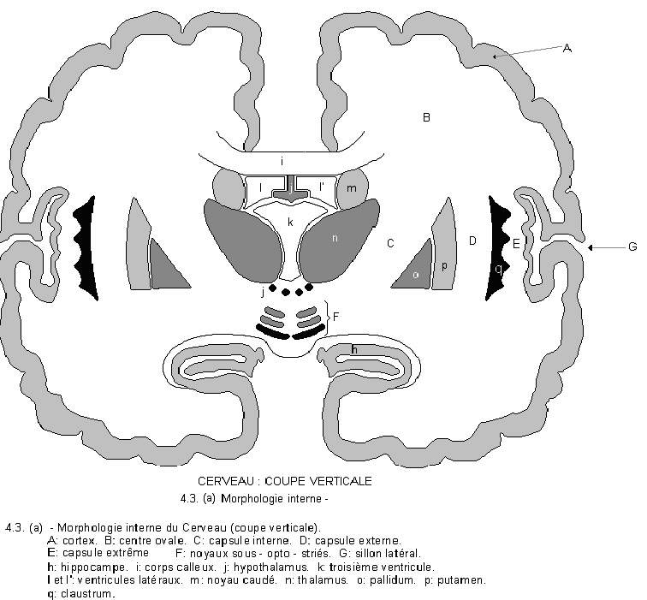

Slide 31
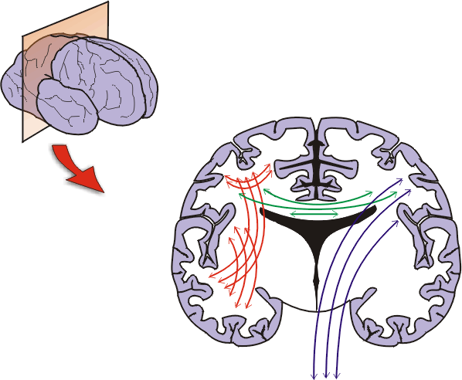
Cerveau - matière blanche
Fibres commissurales
Fibres d'association
Fibres de projection

Slide 32
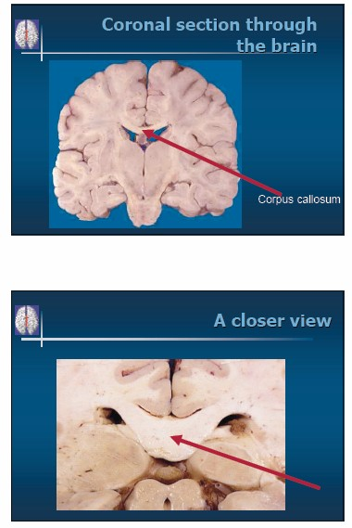
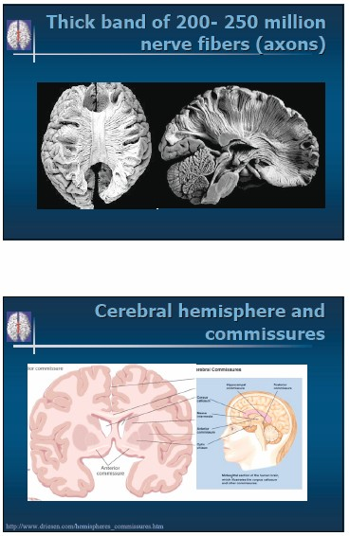

Slide 33


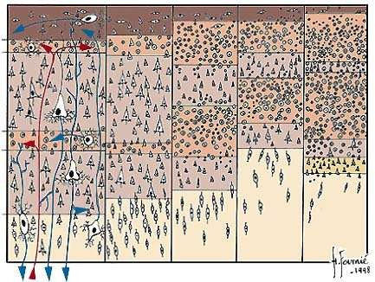
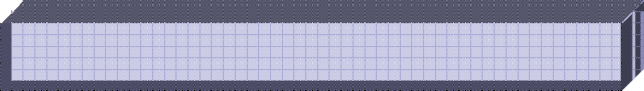
Cortex : organisation fonctionnelle
I II III
Blob
IVA
IVB IVCα IVCβ
IVB
V VI
Différents types de cortex : histologie
2 colonnes du cortex visuel

Slide 34
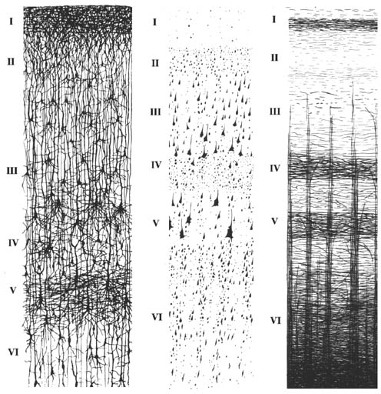
Cortex typique – 6 couches
Moléculaire
Granulaire externe
Pyramidale externe
Granulaire interne
Pyramidale interne
Fusiforme

Slide 35
*Isocortex (cortex homotopique) = 6 couches cellulaires
*Idiocortex (cortex hétérotopique) prédominance d’un type cellulaire:
*cortex moteur (prédominance de cellules pyramidales)
*cortex sensitivo-sensoriel (prédominance de cellules granulaires)
ISOCORTEX = CORTEX ASSOCIATIF
IDIOCORTEX = CORTEX PRIMAIRE

Slide 36
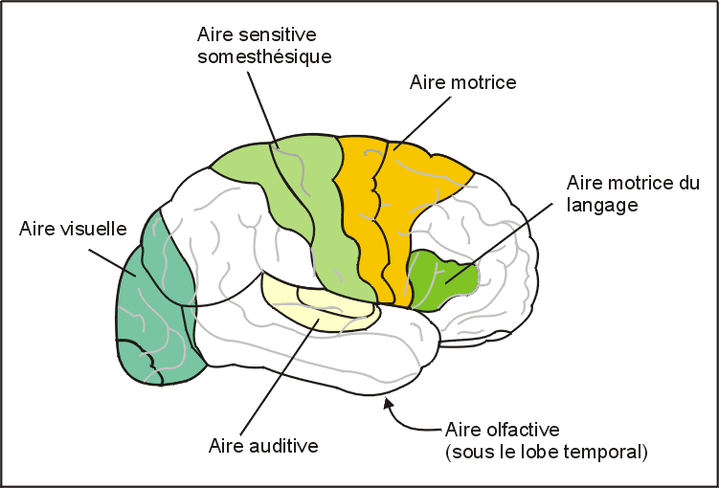
Divisions fonctionnelles du cortex:
Aires motrices
Aires sensitives
Aires d'association

Slide 37
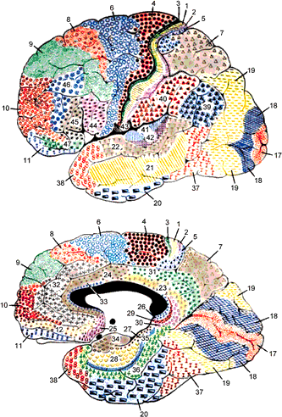
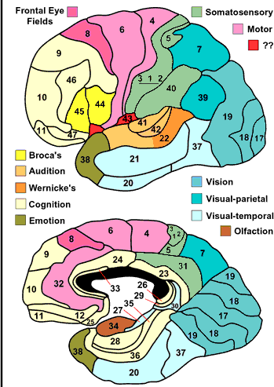
Cartes cytoarchitectonique de Brodmann

Slide 38
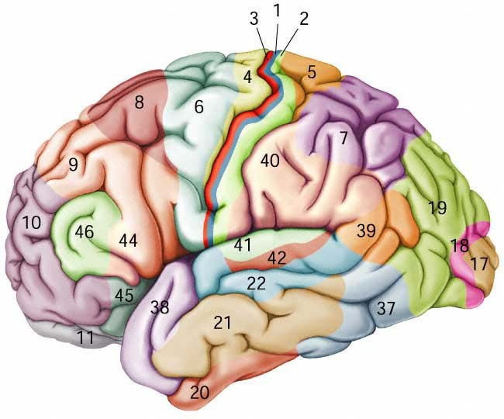

Slide 39
CORTEX PRIMAIRE – FCT. PRIMAIRES
Somesthésie
AS primaire (BA 3, 2, 1)
Sensorialité
A visuelles – (BA 17,18,19) A auditives – (BA 41, 42)
Motricité
primaire (BA 4)
prémotrice (BA 6)
aire motrice supplémentaire (BA 6)

Slide 40
FONCTIONS PRIMAIRES
I. Fonctions sensitive et sensorielles
On distingue trois localisations concentriques pour une même projection sensitive et sensorielle.
- Zone de réception primaire corticale où émerge le signal neurophysiologique (provenant de la rétine, par exemple)
– Zone de prise de conscience de la nature du signal et de ses paramètres (zone de perception)
– A la périphérie, il existe une troisième zone d’identification et de reconnaissance (zone d'interprétation)
b et c = aires de GNOSIE (RECONNAISSANCE)

Slide 41
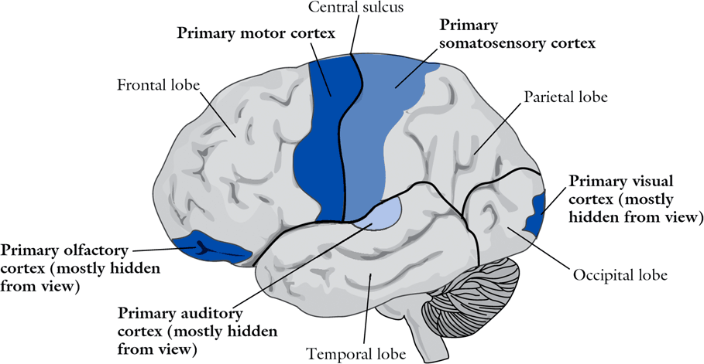

Slide 42
1. Les aires corticales de la somesthésie
(Sensibilité générale du corps)
lobe pariétal, en arrière du sillon central (scissure de Rolando) au niveau du gyrus post-central = aire somesthésique primaire.
trois territoires successifs : l'aire 3BM (réception), l’aire 1BM (perception) et l’aire 2BM (identification) correspondent aux aires associatives.
« homonculus sensitif de Penfield ».
Hémianesthésie/Hémihypoesthésie

Slide 43
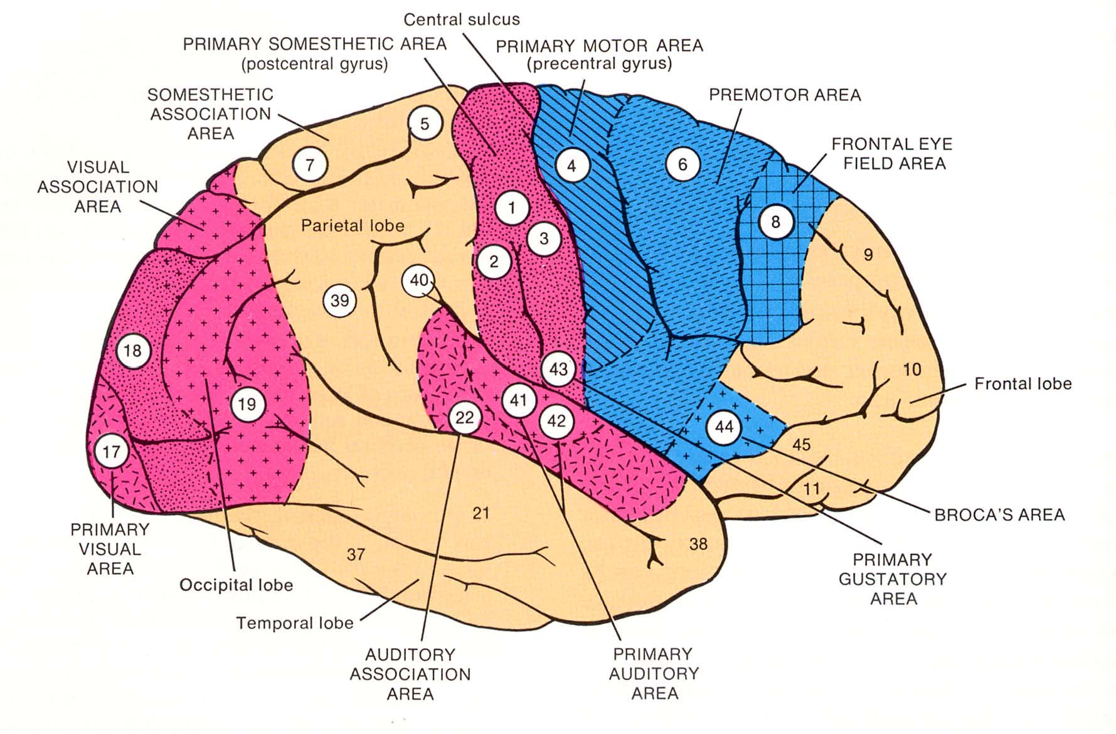

Slide 44
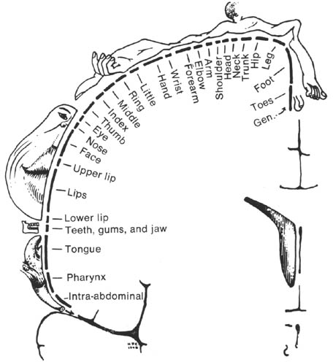
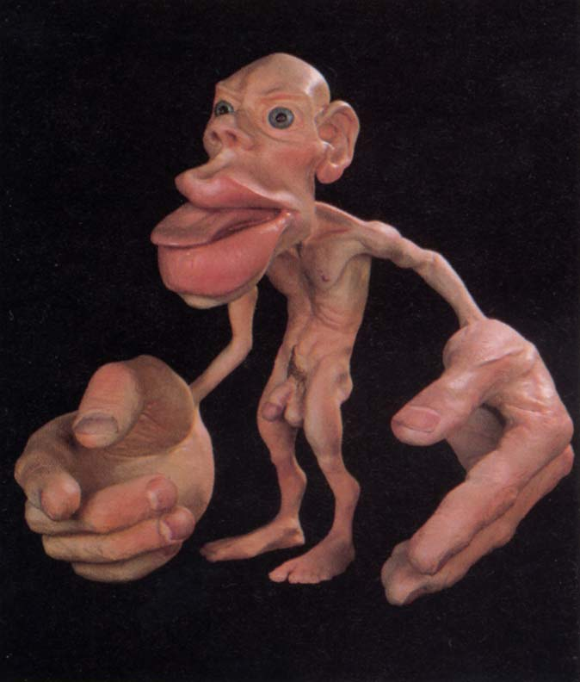
Homoncullus Sensiittiiff

Slide 45
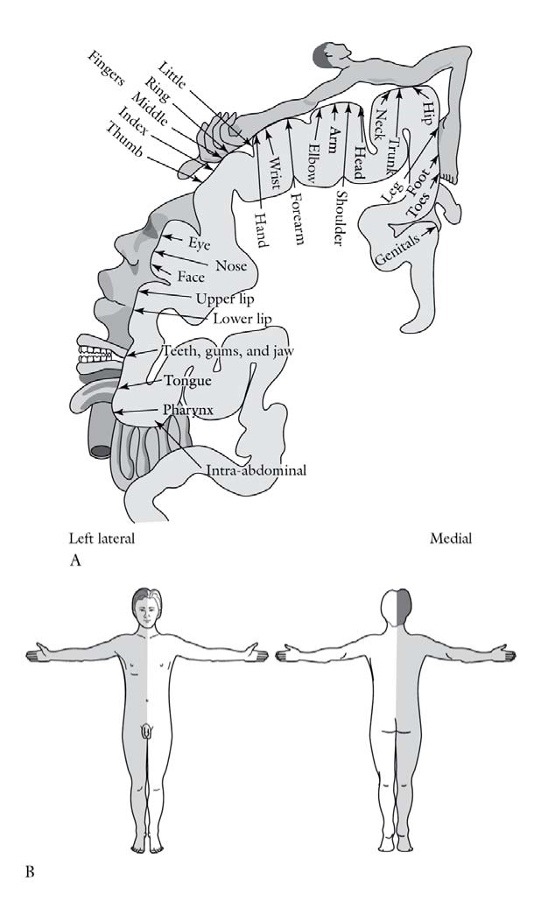

Slide 46
2. Les aires corticales de la sensorialité
Vision : lobe occipital les aires sensorielles de la vision : L'aire 17 BM est le centre de réception primaire, l'aire 18 BM est l'aire de perception et l’aire 19 BM est l'aire d'interprétation.
*face médiale de l'hémisphère de part et d'autre du sillon calcareux (scissure calcarine).
Hémianopsie ; Cécité corticale
Audition : Les centres de l'audition sont placés au niveau des premières circonvolutions du lobe temporal. On distingue seulement deux territoires : l'aire 41 BM (aire de réception) et aire 42 BM correspond aux zones de gnosie.
Surdité centrale

Slide 47
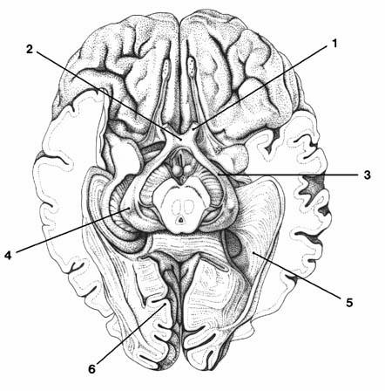
Voiies viisuelllles

Slide 48
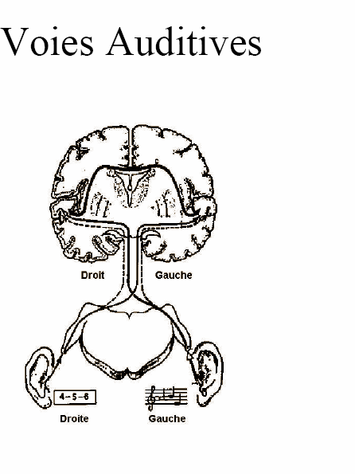

Slide 49
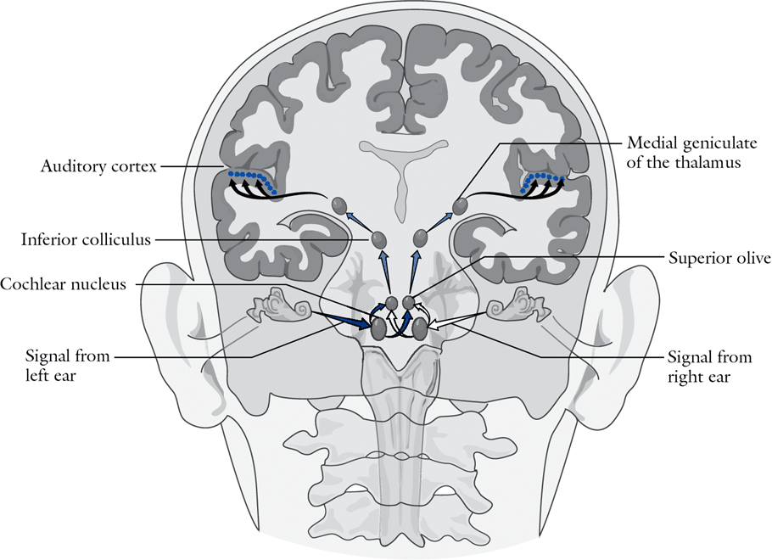
Voies auditives

Slide 50


Aiires aauuddiittiivveess

Slide 52


Homonculus Moteur

Slide 53


Slide 54


Slide 55
FONCTIONS ASSOCIATIVES
II. FONCTIONS ASSOCIATIVES
Sur 75% de la surface du cortex chez l’homme.
1. Fonctions « préfrontales »
comportement, personnalité
stratégie, raisonnement, attention, mémoire
métacognition
= cortex préfrontal (dorso-latéral = aire BM 46 et ventro-médial = aires 9, 10, 11, 46 BM)
Syndrome préfrontal

Slide 56

F1
F2

Slide 57
Langage
= CENTRES MOTEURS (production du langage écrit et oral)
  le centre de l'écriture : (aire 46 BM) ; Agraphie
  le centre du langage oral : il est situé au pied de la circonvolution frontale ascendante, au voisinage des territoires moteurs des organes articulatoires; aire de Broca (aire 44, 45 BM de l'hémisphère gauche).
Aphasie de Broca
= CENTRES SENSORIELS ou DE RECONNAISSANCE (compréhension du langage écrit et oral)
* le centre de la compréhension du langage oral: lobe temporal, aire de Wernicke (aire 22 BM de l'hémisphère gauche). Aphasie de Wernicke
* le centre de la compréhension du langage écrit: dans le lobe pariétal , aire 39 BM (au sein du lobule pariétal inférieur) Alexie

Slide 58


Slide 59


Slide 60
DOMINANCE
HEMISPHERIQUE

Slide 61
Latéralisation du cerveau
Toutes les fibres nerveuses sensorielle et motrices se croisent dans le SNC
Hémisphère gauche : relié au côté droit du corps
Hémisphère droit : relié au côté gauche du corps

Slide 62
Hémisphère gauche:
Contrôle côté droit du corps
Plus habile que le droit (90% = droitiers)
Langage parlé (aire de Broca, entre autre)
Raisonnement analytique, logique, séquentiel
Hémisphère droit:
Contrôle côté gauche du corps
Perception visuo-spatiale meilleure que le gauche
Intuition plus que logique
Sensibilité musicale, artistique

Slide 63


Lobe frontal

Slide 64


Motricité : Région centrale +
Prémotrice
  6, SMA
Pariétal
  3,1, 2

Slide 65

Motricité
Aire SomatoMotrice Primaire
(SM1)
exécution
Sillon IntraPariétal représentation mentale du mouvement
Cortex PréMoteur mouvements indicés
Cortex DorsoLatéral PréFrontal décision attention
apprentissage

Slide 66


Motricité
Aire Motrice Supplémentaire antérieure
Sélection, préparation, séquence
Aire Motrice Supplémentaire postérieure
exécution, initiation

Slide 67



Trajet : corona radiata
Coupe coronale
Coupes axiales Anatomique – IRM T1

Slide 68
Langage
Aphasie conduction
Faisceau arqué
Agraphie 8
alexie 39 langage écrit
Broca 44 45
Langage articulation
Wernicke 22
langage parlé Compréhension

Slide 69
Aphasies
Pour en savoir plus….
 | Broca | Wernicke | Conduction | Trans-corticale motrice | Trans-corticale sensorielle
Langage spontané | Non fluent | Fluent | Fluent | Non fluent | Fluent
Dénomination | - à +/- | - | +/- | - | -
Compréhension | + à +/- | - | + | + | -
Répétition | - | - | - | + | +
Lecture | - | - | + | + | -
Ecriture | - | - | - | - | -
Lésion | Aires 44-45 G | Aire 22 G | Faisceau arqué G Opercule pariétal | Lobe préfrontal G | Partie inférieure du lobe temporal G

Slide 70
Cortex cérébral
Glu
Putamen + N. Caudé
GABA
Enk
GABA
Subst P
DA
GPe
LNc
VLa
Désinhibition
GPi LNr
D. Hasboun 2007-2008
NST
Inhibition

Slide 71







Anatomie des voies

Slide 72






Télencéphale
Frontal
  F1
  Gyrus précentral
  Lobule paracentral
Pariétal
  Gyrus postcentral
  Précunéus
Lobe limbique
  Gyrus cingulaire
Occipital
  Cunéus O6
motricité
O6
Gyrus lingual : O5
Gyrus fusiforme : O4
O3
Temporal
  T5, T4, T3
attention
O5
mémoire
vision

Slide 73

Pariétal : Praxies

Slide 74


sensibilités
Nx Ventral Postérolatéral
Somatotopie
  Dh -> Dd
  MI -> MS
Interaction avec ST
VPL
Coupe coronale : Charcot

Slide 75

Cortex S_{I} S_{II}
S_{I}
Gyrus postcentral
Aires 3, 1, 2
Somatotopies
Face latérale : ACM
Face médiale : ACA
Via le bras postérieur de la Capsule Interne
Organisation en colonnes
^{S}II

Slide 76






Sensibilité de la face
Fx quintothalamique
  Nx V -> VPM
Relais thalamique
  VPM
Gyrus postcentral opercule Rolandique
VPM
Nx

Slide 77
Pariétal : Praxies
Idéomotrice
  Intransitifs, symboliques
  PG
Idéatoire
  Enchaînements de gestes simples (bougie)
Constructive
  Ppost D/G
  Dessin sur ordre verbal
Bucco-faciale, habillage, marche
Astéréognosies 5
Idéomotrice idéatoire
39 ,40
bucco-linguo-faciale
S. Operculaire

Slide 78

Syndrome de Gerstmann
Gyrus angulaire (39) - Gauche
Indistinction droite-gauche
Agnosie digitale
Acalculie
Agraphie
D.
Hasboun 2007-2008

Slide 79

Syndrome d'Anton-Babinski
cortex somato-gnosique droit (aire 5)
Hémiasomatognosie
Anosodiaphorie
Anosognosie
D
. Hasboun 2007-2008

Slide 80


Occipital
D. Hasboun 2007-2008

Slide 81


Voies optiques
Nerf optique
Bandelette optique
Nerf optique
Chiasma
Bandelette optique
Chiasma
Radiation optique
D.
Hasboun 2007-2008

Slide 82

Voies optiques - Systématisation
Fibres nasales croisées
Fibres temporales directes
Maculaires bilatérales
Supérieures et inférieures
D. Hasboun 2
007-2008

Slide 83

Cortex visuel
V1 : 17
V2 : 18
V3- V4 : 19
Aire inféro-temporale
Aire pariétale postérieure
D. Hasboun 2007-2008

Slide 84


Slide 85







Localisation
Description
couleur
Aire pariétale postérieure
Aire inféro temporale
MT
V4
V3
V2
V2
interbandes
V2
bandes fines
bandes épaisses
V1 couche IV B
V1 interBlob
V1 Blob
CGL magnocellulaire
CGL parvocellulaire
Cellules Y
Cellules X

Slide 86
Clinique
II : Cécité monoculaire
Bandelette optique : HLH avec RPM -
Chiasma optique : H BiTemporale
Radiations optiques : QLH avec RPM +
D. Hasboun 2
007-2008

Slide 87
Occipital
unilatérale
  hémianopsie latérale homonyme
  quadranopsie
bilatérale
  cécité corticale conserve les réflexes pupillaires
Crises visuelles
agnosies
  Agnosie visuelle
    Objets, images, couleurs
  prosopagnosie

Slide 88
Syndrome de Balint
Lésion bilatérale cortex visuo-gnosique 18-19
apraxie du regard
  diriger le regard vers un stimulus périphérique
Asimultagnosie
  vue d'ensemble
ataxie optique
  saisir un objet périphérique

Slide 89

Temporal (latéral)
Aires primaires 41 et 42
  Déficits
    Gauche : surdité verbale
    Droite : agnosie auditive
    bilatérale : surdité corticale
  crises
    Illusions, hallucinations auditives
Aphasie de Wernicke

Slide 90

Langage
Aphasie conduction
Faisceau arqué
Agraphie 8
alexie 39 langage écrit
Broca 44 45
Langage articulation
Wernicke 22
langage parlé Compréhension

Slide 91





Noyaux cochléaires
cortex
Radiation auditive
CGM
CGM
Bras conjonctival
col
col
N_{N}o_{o}y_{y}a_{a}u_{u}x_{x}
c_{c}o_{o}c_{c}h_{h}lé_{lé}a_{a}ir_{ir}e_{e}s_{s}
Mésencéphale - colliculus
Lemniscus latéral
OS
OS
Bulbe
Nx Cochléaire
NCD
CT
NCV
Pont- Corps trapézoïde
VIII
NCV

Slide 92


Cortex auditif
RA
Radiations auditives (RA)
  CGM -> T1
Cortex
  Gyrus temporal transverse de Heschl (H) : 41, 42
  Gyrus temporal supérieur : 22
  Planum temporale
Tonotopie
Afférences binauriculaires
H

Slide 93


Temporal (médial)
Crises temporales mésiales
  Aura épigastrique
  Étrangeté, déjà vu…
  Troubles de la conscience
  Automatismes
  Olfactives : amygdale
D.
Hasboun 2007-2008

Slide 94

Temporal

Slide 95



Temporal (médial)

Slide 96


Système limbique
Broca (1877) « la raquette olfactive- Grand Lobe Limbique »
Papez (1937) - ‘Limbic Circuit’ - emotion
MacLean (1952) - cerveau tri-unitaire :
  reptilien : TC NGC
  paléo-mammalien : Système Limbique
  néo -mammalien : néocortex
Nauta (1972) - ‘Septo-hypothalamo- mesencephalic continuum’

Slide 97
Hiérarchie anatomique
Olfaction
Complexe amygdalien
Tronc cérébral - moelle épinière
Continuum septo-hypothalamo-mésencéphalique
Aire septale
Aire mésencéphalique limbique
Aire septale
Aire mésencéphalique limbique
Néocortex
Hypothalamus
Hypothalamus
Cortex limbique Hippocampe
Hypophyse
D. Hasboun 2007-2008

Slide 98



Gyrus cingulaire
Réactions émotionnelles
D. Hasbou₂n ₄200,7-2₂00₃8 _{, 31}

Slide 99






Hippocampe
^{D. Hasboun 2007-2008} Mémoire : consolidation

Slide 100




Fornix
Mixte
Colonne
Corps
Crus fornici
fimbria
s
Setsu Wakana, Radiology 2004; 230:77–87

Slide 101

Circuit de Papez
A. Entorhinale
Hippocampe
  Fornix
Corps mamillaire
  Fx MT
Thalamus
G. Cingulaire
A. Entorhinale

Slide 102



Diencéphale : contrôles et régulations
Thalamus
Hypothalamus
Sous-thalamus
fornix
foramen interventriculaire (trou de Monro)
A
A Coupe coronale B
B
H
H
Coupe sagittale AR
AV
B
B

Slide 103



Hypothalamus
Paroi latérale du V3
Plancher du V3
  En avant du thalamus
  Sillon hypothalamique
  En avant du Sous thalamus

Slide 104



Hypothalamus
CM
CH
tuber
Éminence médiane

Slide 105
Conclusion
Système très spécifique
Hiérarchisé mais distribué
Compréhension spatiale et temporelle
Évolution et embryologie

Slide 106
Bibliographie
Site Neur@nat
Carpenter, neuroanatomy – core text
Duvernoy, le cerveau humain
Khale, Neuroanatomie
Barr, the human nervous system
L'ABC de l'AVC
RADIOANATOMIE DE L'ENCEPHALE M. BRAUN, J. ROLAND, L. PICARD CHU - NANCY
Functional Anatomy of Basal Ganglia Adel K. Afifi, M.D. Gary Van Hoesen, Ph.D. Antoine Bechara, Ph.D., M.D. Robert Rodnitzky, M.D. Departments of Pediatrics, Neurology, Anatomy and Cell Biology University of Iowa, Iowa City, IA
BASIC SOMATOSENSORY PATHWAY The Washington University School of Medicine Neuroscience Tutorial An illustrated guide to the essential basics of clinical neuroscience
The Fetal and Young Child Nervous System The Story of the Development and Maldevelopment of the Brain Ronald A. Bergman, Ph.D. Professor of Anatomy Department of Anatomy University of Iowa College of Medicine Iowa City, Iowa

Slide 107

The Brain

Slide 108
The Brain
Techniques for Studying the Brain

Slide 109


Methods
Brain research can be done in a variety of ways. Brain damage as a result of an accident or disease can provide a wealth of information.
Lesioning is the removal or destruction of part of the brain.
Any time brain tissue is removed (tumor, lobotomy, behavior experiment in animals, etc.) researchers can examine behavior changes and infer the function of that part of the brain.
Notes:
OBJECTIVE 11| Describe several techniques for studying the brain.

Slide 110

Functional Methods
EEG
  EEG (electroencephalogram) is an amplified recording of the electrical waves sweeping across the brain’s surface, measured by electrodes placed on the scalp (sleep studies, etc.)

Slide 111

PET Scan
Functional Methods
PET (positron emission tomography) Scan is a visual display of brain activity that detects a radioactive form of glucose while the brain performs a given task.
By doing this, one can connect brain activity to the area of the brain that controls it.

Slide 112

MRI Scan
Structural Methods
MRI (magnetic resonance imaging) uses magnetic fields and radio waves to produce computer-generated images that distinguish among different types of brain tissue. Uses different technology to produce picture, but is similar to a CAT (computerized axial tomography).
The first images is of a normal brain. The second image shows ventricular enlargement in a schizophrenic patient.

Slide 113

Combination Method
(structure & function)
fMRI
An fMRI (functional MRI) is a comparison of shots before and during the performance of mental functions to map the parts of the brain that control those functions. It combines elements of the MRI (structure) and PET (function).
The fMRI image shows brain regions that are active when a participants lies.

Slide 114
The Brain
Areas and Parts of the
Brain

Slide 115

I. Older Brain Structures
A. The Brainstem
  1. Medulla
  2. Pons
  3. Reticular Formation
B. Thalamus
C. Cerebellum
D. The Limbic System
  1. Amygdala
  2. Hypothalamus
  3. Hippocampus

Slide 116

The Brainstem
The Brainstem is the oldest part of the brain, beginning where the spinal cord swells and enters the skull. It is responsible for automatic survival functions.
brainstem
http://www.npr.org/templates/story/story.php?storyId=129027124&sc=fb&cc=fp
Notes:
OBJECTIVE 12| Describe the components of the brainstem and summarize the functions of the brainstem, thalamus and cerebellum.

Slide 117

Parts of the Brain Stem:
The Medulla is the base of the brainstem that controls heartbeat and breathing.
Pons helps with movement and facial expression.
Reticular Formation is a nerve network in the brainstem that plays an important role in controlling arousal.
Pons

Slide 118

Parts of the Brain Stem
The Thalamus is the brain’s sensory switchboard, located on top of the brainstem. It directs messages to the sensory areas in the cortex and transmits replies to the cerebellum and medulla.
It receives information for all of the senses EXCEPT for smell.

Slide 119


Cerebellum
The Cerebellum is called the “little brain” and is attached to the rear of the brainstem.
It helps coordinate voluntary movements and balance.
It also plays a part in memory, emotion regulation, timing, emotional modulation and sensory discrimination.
Brainstem

Slide 120


The Limbic System
The Limbic System is a doughnut-shaped system of neural structures at the border of the brainstem and cerebrum, associated with emotions such as fear, aggression and drives for food and sex.
It includes the hippocampus, amygdala, and hypothalamus.
Notes:
OBJECTIVE 13| Describe the structures and functions of the limbic system, and explain how one of these structures controls the pituitary gland.

Slide 121



Hippocampus
Hippocampus
The Hippocampus processes memories.

Slide 122


Amygdala
The Amygdala consists of two almond-shaped neural clusters linked to the emotions of fear and anger.

Slide 123

Hypothalamus
The Hypothalamus lies below (hypo) the thalamus.
It directs several maintenance activities like eating, drinking, body temperature, and control of emotions.
It helps control the endocrine system by giving directions to the pituitary gland.
Pituitary

Slide 124


The Limbic System contains many Reward/Pleasure Centers
Olds and Milner (1954) discovered that Rats cross an electrified grid for self-stimulation when electrodes are placed in the reward (hypothalamus) center. When the limbic system is manipulated, a rat will navigate fields or climb up a tree (bottom picture).
It is possible that some addictive behavior may be related to a genetic disorder (reward deficiency syndrome).

Slide 125
II. The Cerebral Cortex

Slide 126

Cerebral Cortex
The intricate fabric of interconnected neural cells that covers the cerebral hemispheres. It is the body’s ultimate control and information processing center.
Notes:
OBJECTIVE 14| Define cerebral cortex and explain its importance fro the human brain.

Slide 127

6
Pop Quiz
7
5
4
3
2
1

Slide 128

Need More Mnemonics?
Cerebral Cortex: imagine a Texas cowboy hat on top of a brain. The cortex is the outer layer of the brain just under the hat where complex thinking occurs.
Corpus Callosum: The corpus callosum is the fibers that connect the two halves of the brain. Thus, it adds the two parts together. Think of the corPLUS CalloSUM. Since the corpus callosum coordinates communication between the two hemispheres, think of corpus Call Someone.
Thalamus: the thalamus takes sensations that come from the body and directs them to the appropriate part of the brain for processing. Thus, think of Hal and Amos – two traffic cops in the brain who direct these sensations to the right route.
Hypothalamus: the hypothalamus regulates a number of things in the body such as body temperature, thirst, hunger, and sex drive. Think of “hypo the llamas”. Your llamas are hot, sweaty and thirsty and you use a hypo to spray water on them to cool them down and give them some water.
Hippocampus: the hippocampus is the seat of memory. Think of a hippo with a compass. The hippo uses the compass to find his way back to the swamp because he can’t remember where it is.
Amygdala: the amygdala controls your sense of fear. Think of either a MIG coming right at you and, of course, making you afraid, or picture a scary wig with dollars in it
Pons: the pons helps you relax and sleep. Think of a relaxing pond.
Cerebellum: the cerebellum helps in coordination and balance. Picture your favorite athlete with bells all over his/her body (hanging from his/her clothes, hands, feet, etc.).
Reticular Formation: the reticular formation helps you to become alert and aroused when you need to be. Think of what would happen if you were napping and someone tickled you: your reticular formation would kick into gear to wake you up.
Medulla: the medulla regulates the autonomic activity of your heart and lungs. Picture medals over your heart and lungs, or stick those medals into a heart.

Slide 129

Structure of the Cerebral Cortex
Each brain hemisphere is divided into four lobes that are separated by prominent fissures.
These lobes are the:
a. frontal lobe –
judgement/reasoning
b. parietal lobe – senses
c. occipital lobe – vision
d. temporal lobe –
hearing
A.
B.
D.
C.
Notes:
OBJECTIVE 15| Identify the four lobes of the cerebral cortex.

Slide 130

Functions of the Cerebral Cortex
The Motor Cortex is the area at the rear of the frontal lobes
that control voluntary movements.
The Sensory Cortex is the area at the front of the parietal lobes that receives information from skin surface and sense organs.
Notes:
OBJECTIVE 16| Summarize some of the findings on the functions of the motor cortex and the sensory cortex, and discuss the importance of the association areas.

Slide 131


Functions of the Cerebral Cortex
The visual cortex is located in the occipital lobe of the brain.
The functional MRI scan shows the visual cortex is active as the subject looks at faces.

Slide 132
Functions of the Cerebral Cortex
The auditory cortex is located in the temporal lobe of the brain.
http://www.ted.com/talks/lang/eng/oliver_sacks_what_hallucination_reveals_about_our_minds.html

Slide 133

Association Areas
The association areas integrate sensory information and stored memories. More intelligent animals have increased “uncommitted” or association areas of the cortex.

Slide 134



The Curious Story of
Phineas Gage (1848)
Frontal lobe damage showed effects on personality and social functioning

Slide 135


Language
Aphasia is an impairment of language, usually caused by left hemisphere damage either to Broca’s area (impaired speaking) or to
Wernicke’s area (impaired understanding).
Notes:
OBJECTIVE 17| Describe the five brain areas that would be involved if you read this sentence aloud.

Slide 136

The Cerebral Cortex
Cerebral Cortex
  the body’s ultimate control and information processing center
Notes:
the intricate fabric of interconnected neural cells that covers the cerebral hemispheres

Slide 137

The lobes of the cerebral hemispheres
Notes:
Figure 4.14 page 110
The lobes of the cerebral hemispheres: parietal, occipital, temporal, and frontal.

Slide 138
The lobes of the cerebral hemispheres
Planning, decision making speech
Sensory
Vision
Auditory
Notes:
Figure 4.14 page 110
The lobes of the cerebral hemispheres: parietal, occipital, temporal, and frontal.

Slide 139

The Cerebral Cortex
Frontal Lobes
  involved in speaking and muscle movements and in making plans and judgments
  the “executive”
Parietal Lobes
  include the sensory cortex
Notes:
The cerebral cortex is organized or divided into 4 regions or lobes.
frontal lobe- behind your forehead, executive functions.
-parietal lobe- at the top and to the rear of the head

Slide 140
The Cerebral Cortex
Occipital Lobes
  include the visual areas, which receive visual information from the opposite visual field
Temporal Lobes
  include the auditory areas, each of which receives auditory information primarily from the opposite ear
Notes:
Occipital lobe- at the back of your head
-Temporal lobe- just above your ears; receives auditory info primarily from the opposite ear.
The lobes are separated by prominent fissures or folds. Important to note that although each lobe carries out different functions, many of our functions require the interplay or involvement of several lobes.
Temporal lobes -- each of which receives auditory information primarily from the opposite ear

Slide 141


The Cerebral Cortex
Frontal (Forehead to top) → Motor Cortex
Parietal (Top to rear) → Sensory Cortex
Occipital (Back) → Visual Cortex
Temporal (Above ears) → Auditory Cortex

Slide 143
Central Nervous System (CNS)
CNS develops from the embryonic neural tube
  The neural tube becomes the brain and spinal cord
  The opening of the neural tube becomes the ventricles
    Four chambers within the brain
    Filled with cerebrospinal fluid
Copyright © 2003 Pearson Education, Inc. publishing as Benjamin Cummings
Slide 7.26

Slide 144

Regions of the Brain
Cerebral hemispheres
Diencephalon
Brain stem
Cerebellum
Figure 7.12
Copyright © 2003 Pearson Education, Inc. publishing as Benjamin Cummings
Slide 7.27

Slide 145

Cerebral Hemispheres (Cerebrum)
Paired (left and right) superior parts of the brain
Include more than half of the brain mass
Figure 7.13a
Copyright © 2003 Pearson Education, Inc. publishing as Benjamin Cummings
Slide 7.28a

Slide 146
Cerebral Hemispheres (Cerebrum)
The surface is made of ridges (gyri) and grooves (sulci)
Figure 7.13a
Copyright © 2003 Pearson Education, Inc. publishing as Benjamin Cummings
Slide 7.28b

Slide 147
Lobes of the Cerebrum
Fissures (deep grooves) divide the cerebrum into lobes
Surface lobes of the cerebrum
  Frontal lobe
  Parietal lobe
  Occipital lobe
  Temporal lobe
Copyright © 2003 Pearson Education, Inc. publishing as Benjamin Cummings
Slide 7.29a

Slide 148

Lobes of the Cerebrum
Figure 7.15a
Copyright © 2003 Pearson Education, Inc. publishing as Benjamin Cummings
Slide 7.29b

Slide 149
Specialized Areas of the Cerebrum
Somatic sensory area – receives impulses from the body’s sensory receptors
Primary motor area – sends impulses to skeletal muscles
Broca’s area – involved in our ability to speak
Copyright © 2003 Pearson Education, Inc. publishing as Benjamin Cummings
Slide 7.30

Slide 150


Slide 151

Sensory and Motor Areas of the Cerebral Cortex
Figure 7.14
Copyright © 2003 Pearson Education, Inc. publishing as Benjamin Cummings
Slide 7.31

Slide 152
Specialized Area of the Cerebrum
Cerebral areas involved in special senses
  Gustatory area (taste)
  Visual area
  Auditory area
  Olfactory area
Copyright © 2003 Pearson Education, Inc. publishing as Benjamin Cummings
Slide 7.32a

Slide 153
Specialized Area of the Cerebrum
Interpretation areas of the cerebrum
  Speech/language region
  Language comprehension region
  General interpretation area
Copyright © 2003 Pearson Education, Inc. publishing as Benjamin Cummings
Slide 7.32b

Slide 154

Specialized Area of the Cerebrum
Figure 7.13c
Copyright © 2003 Pearson Education, Inc. publishing as Benjamin Cummings
Slide 7.32c

Slide 155
Layers of the Cerebrum
Gray matter
  Outer layer
  Composed mostly of neuron cell bodies
Figure 7.13a
Copyright © 2003 Pearson Education, Inc. publishing as Benjamin Cummings
Slide 7.33a

Slide 156
Layers of the Cerebrum
White matter
  Fiber tracts inside the gray matter
  Example: corpus callosum connects hemispheres
Figure 7.13a
Copyright © 2003 Pearson Education, Inc. publishing as Benjamin Cummings
Slide 7.33b

Slide 157
Layers of the Cerebrum
Basal nuclei – internal islands of gray matter
Regulates voluntary motor activities by modifying info sent to the motor cortex
Problems = ie unable to control muscles, spastic, jerky
Involved in Huntington’s and Parkinson’s Disease
Figure 7.13a
Copyright © 2003 Pearson Education, Inc. publishing as Benjamin Cummings
Slide 7.33c

Slide 158
Diencephalon
Sits on top of the brain stem
Enclosed by the cerebral heispheres
Made of three parts
  Thalamus
  Hypothalamus
  Epithalamus
Copyright © 2003 Pearson Education, Inc. publishing as Benjamin Cummings
Slide 7.34a

Slide 159
Diencephalon
Figure 7.15
Copyright © 2003 Pearson Education, Inc. publishing as Benjamin Cummings
Slide 7.34b

Slide 160
Thalamus
Surrounds the third ventricle
The relay station for sensory impulses
Transfers impulses to the correct part of the cortex for localization and interpretation
Copyright © 2003 Pearson Education, Inc. publishing as Benjamin Cummings
Slide 7.35

Slide 161
Hypothalamus
Under the thalamus
Important autonomic nervous system center
  Helps regulate body temperature
  Controls water balance
  Regulates metabolism
Copyright © 2003 Pearson Education, Inc. publishing as Benjamin Cummings
Slide 7.36a

Slide 162
Hypothalamus
An important part of the limbic system (emotions)
The pituitary gland is attached to the hypothalamus
Copyright © 2003 Pearson Education, Inc. publishing as Benjamin Cummings
Slide 7.36b

Slide 163
Epithalamus
Forms the roof of the third ventricle
Houses the pineal body (an endocrine gland)
Includes the choroid plexus – forms cerebrospinal fluid
Copyright © 2003 Pearson Education, Inc. publishing as Benjamin Cummings
Slide 7.37

Slide 164
Brain Stem
Attaches to the spinal cord
Parts of the brain stem
  Midbrain
  Pons
  Medulla oblongata
Copyright © 2003 Pearson Education, Inc. publishing as Benjamin Cummings
Slide 7.38a

Slide 165
Brain Stem
Figure 7.15a
Copyright © 2003 Pearson Education, Inc. publishing as Benjamin Cummings
Slide 7.38b

Slide 166
Midbrain
Mostly composed of tracts of nerve fibers
  Reflex centers for vision and hearing
  Cerebral aquaduct – 3rd-4th ventricles
Copyright © 2003 Pearson Education, Inc. publishing as Benjamin Cummings
Slide 7.39

Slide 167
Pons
The bulging center part of the brain stem
Mostly composed of fiber tracts
Includes nuclei involved in the control of breathing
Copyright © 2003 Pearson Education, Inc. publishing as Benjamin Cummings
Slide 7.40

Slide 168
Medulla Oblongata
The lowest part of the brain stem
Merges into the spinal cord
Includes important fiber tracts
Contains important control centers
  Heart rate control
  Blood pressure regulation
  Breathing
  Swallowing
  Vomiting
Copyright © 2003 Pearson Education, Inc. publishing as Benjamin Cummings
Slide 7.41

Slide 169
Cerebellum
Two hemispheres with convoluted surfaces
Provides involuntary coordination of body movements
Copyright © 2003 Pearson Education, Inc. publishing as Benjamin Cummings
Slide 7.43a

Slide 170
Cerebellum
Figure 7.15a
Copyright © 2003 Pearson Education, Inc. publishing as Benjamin Cummings
Slide 7.43b

